Slide 1
Презентація на тему: “Забруднення біосфери”
Виконала: Турецька Любов

Slide 3
Природні забруднення
Пилові бурі
Вулканізм

Slide 4
Природні забруднення
Лісові пожежі
Вивітрювання

Slide 5
Антропогенні забруднення
Промислові підприємства
Транспорт

Slide 6
Антропогенні забруднення
Теплоенегретика
Опалювання житла

Slide 7
Люби природу не як символ Душі своєї, Люби природу не для себе, Люби для неї. М. Рильський

Slide 8
Антропогенні забруднення
Сільське господарство

Slide 9
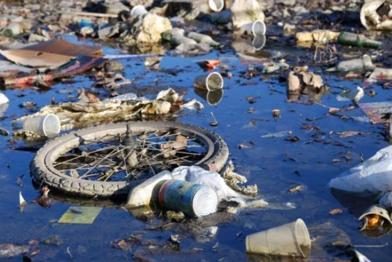
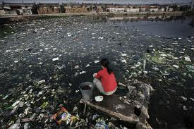
Забруднення гідросфери
Під забрудненням водойм розуміється зниження їхніх біосферних функцій і економічного значення в результаті надходження в них шкідливих речовин.

Slide 10
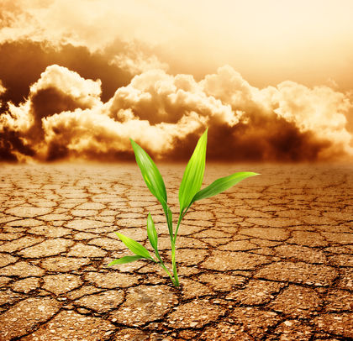
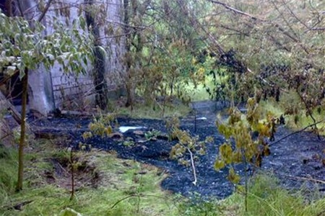
Забруднення ґрунтів
У нормальних природних умовах усі процеси, що відбуваються в ґрунті, знаходяться в рівновазі. Але нерідко в порушенні рівноважного стан ґрунту винна людина.

Slide 11
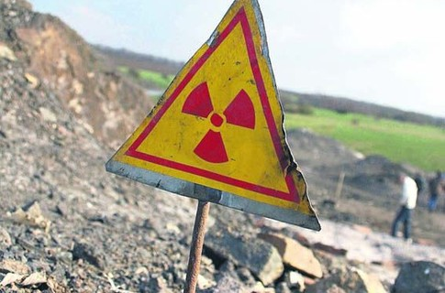
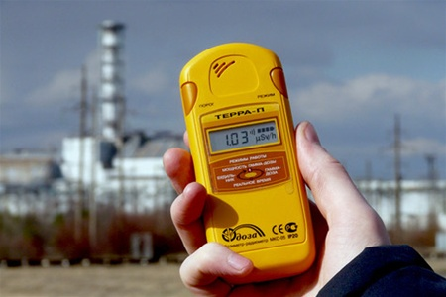
Радіація у біосфері
У біосфері всюди є природні джерела радіоактивності, і не лише людина, а і всі живі організми, завжди піддавалися природному опроміненню.

Slide 12
Збережемо природу!

